Slide 1
Шумилова Н.К.
МБОУ «Школа № 44», Кемеровская обл., г. Полысаево
Учитель начальных классов
Проект ученика 4 класса «Мой город – Полысаево»
Выполнил: ученик 4 «Д» класса
Терехов Алексей

Slide 2
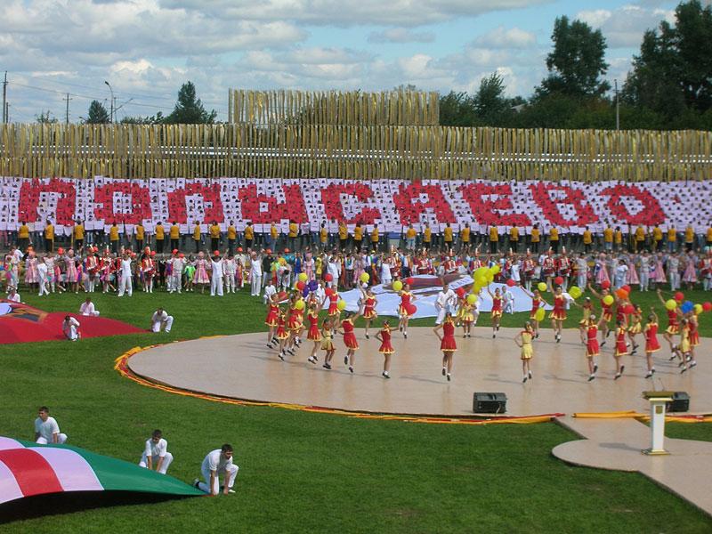

Slide 3
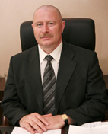
Герб города Полысаево
Мэр города Полысаево
Зыков Валерий Павлович

Slide 4
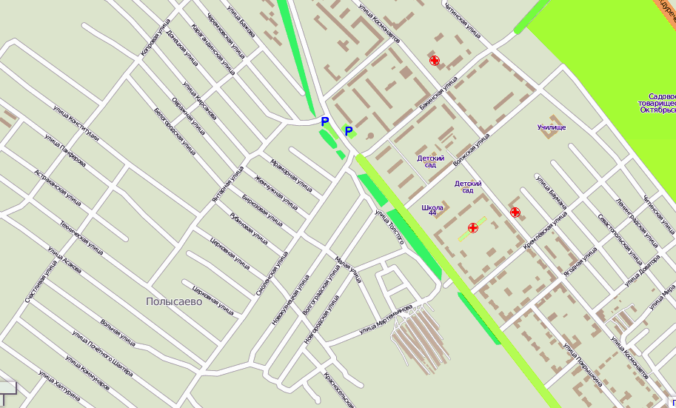
Карта города Полысаево

Slide 5
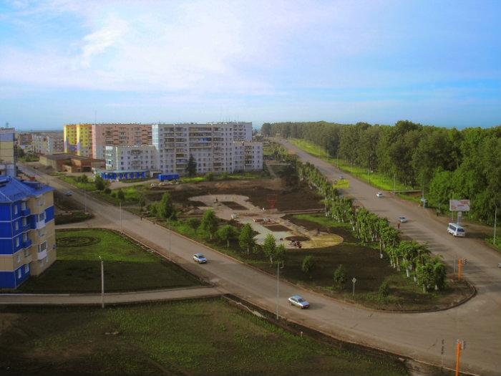
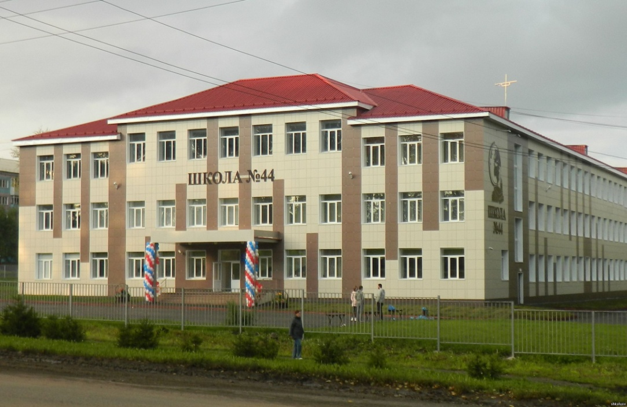
Гимн Города Полысаево
Есть добрый городок,
В котором я живу,
Где солнечный поток
Пронзает синеву,
Где птицы на заре
Кричат пора, пора.
И в школы в сентябре
Спешит вновь детвора
Музыка – Виктора Куратова
Стихи – Тамары Страховой

Slide 6
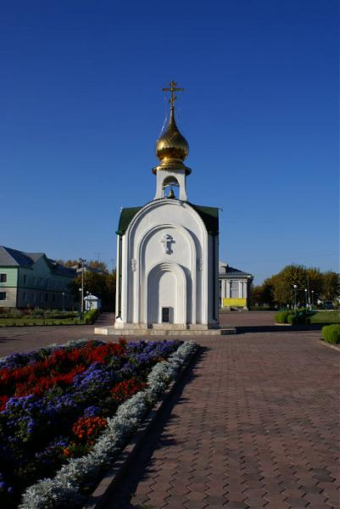
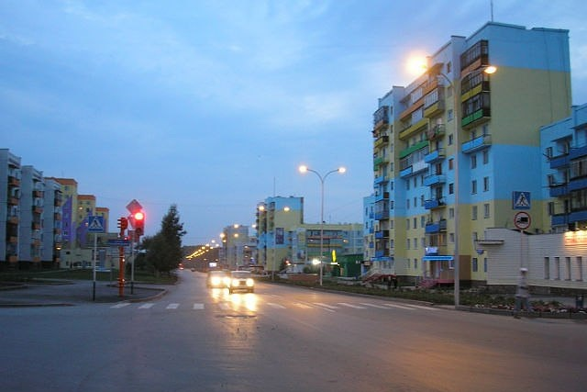
Припев:
Над землею рассветное зарево,
Легкий ветер прозрачен и свеж.
Кто назвал тебя так – Полысаево,
Полысаево – город надежд.

Slide 7
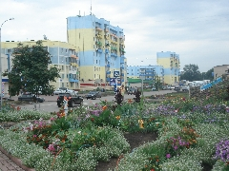
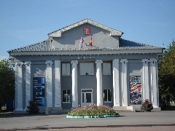
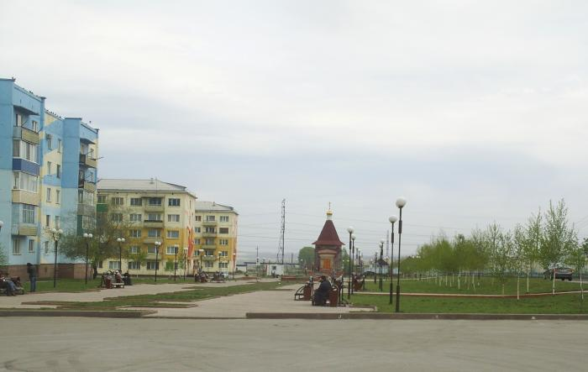
Есть много городов,
Где свой полет и ритм,
И сотни нежных слов
Им кто-то говорит.
Живут в сиянье дней
Они векам сродни,
Но юности твоей
Завидуют они.
Припев:

Slide 8
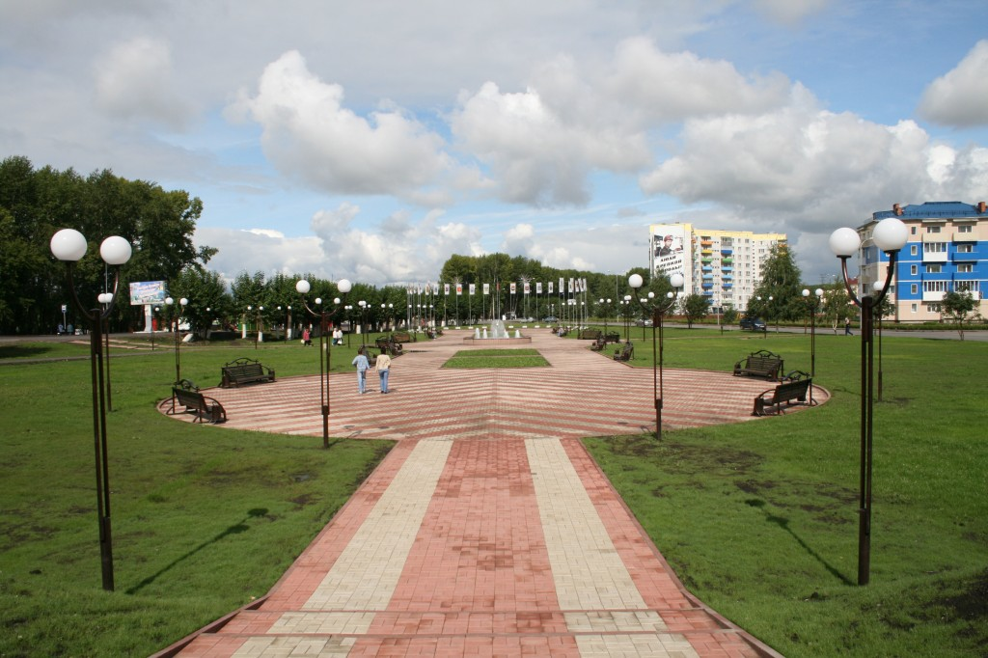
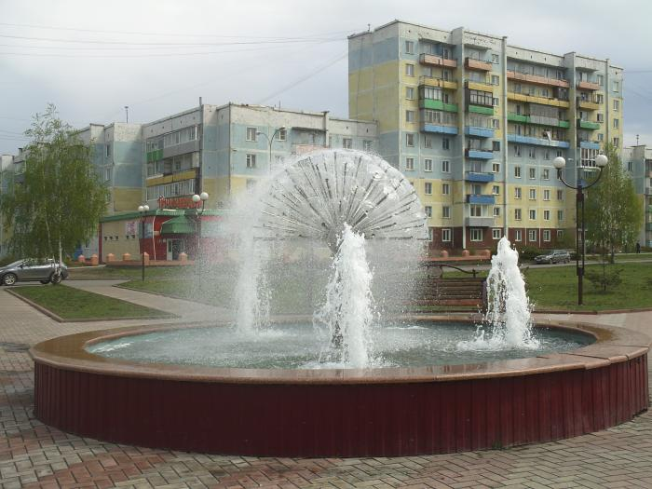
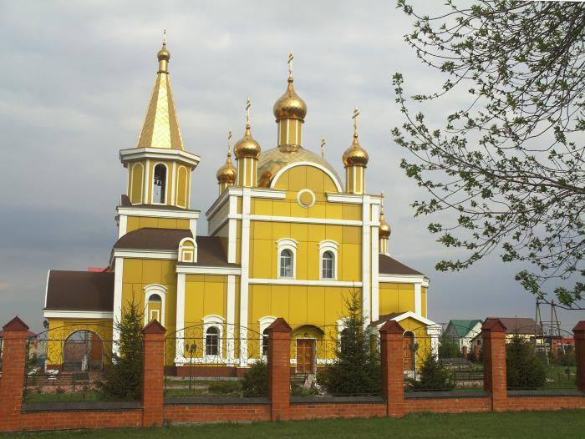
Вновь полдень голубой,
Распахнут неба зонт.
Пусть шире будет твой
Шахтерский горизонт.
Пусть облака плывут,
Как лебеди вдали,
И тополиный пух
Касается земли.
Припев:
Notes:
Припев:

Slide 9
СПАСИБО ЗА ВНИМАНИЕ!

